Slide 1
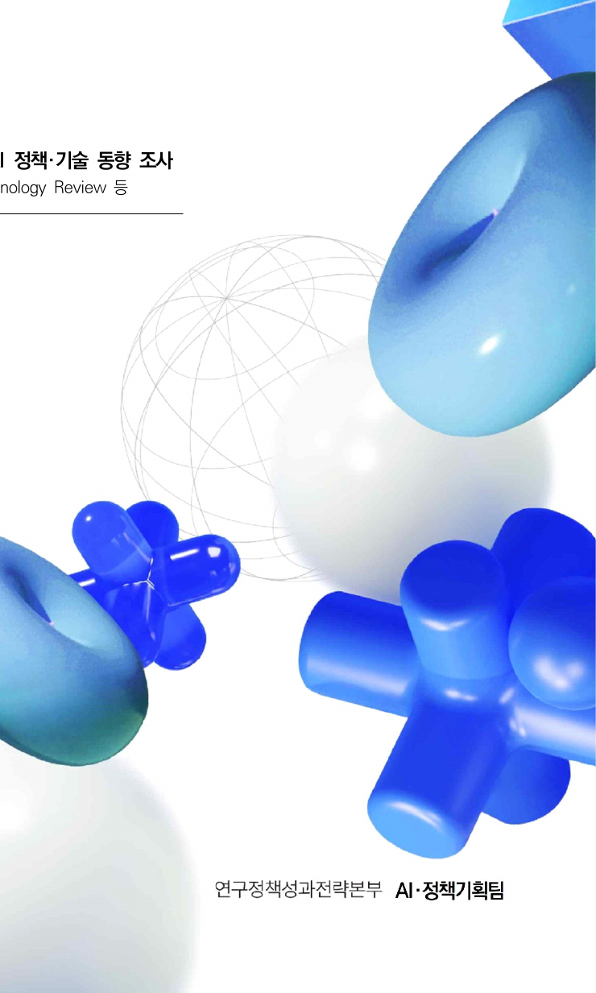
AI TREND
해외 AI 정책·기술
동향 조사 요약
•
동향 조사 기간: 2026.2.1. ~ 2.19.
•
조사 범위: 주요 저널·잡지 10개 동향
•
분야: 정책 동향 · 기술 동향 · 윤리 동향
공공기관 보고용 요약 슬라이드

Slide 2
OVERVIEW
보고서 개요
조사 설계
10
3
•
대상: Nature News, Science News, MIT Technology Review 등 주요 매체
•
기간: 2026년 2월 1일 ~ 2월 19일
핵심 동향
분석 분야
•
범위: 해외 AI 정책·기술·윤리 관련 10개 이슈
•
목적: AI 생태계 변화와 정책 대응 쟁점 파악
19
3
조사 일수
주요 매체군
–
정책: 학술 검증·오픈소스 경쟁·신약 IP
–
기술: 연구 AI·양자보안·자율실험실·장기저장
–
윤리: 사이버 공격·도덕성 평가·예측 통제
AI 정책·기술 동향 요약
02

Slide 3
EXECUTIVE SUMMARY
핵심 요약: AI 확산의 세 가지 축
① 생산성 확대
② 생태계 재편
③ 통제·책임 쟁점
–
논문 작성·문헌 분석·실험 최적화 자동화 가속
–
중국 오픈웨이트 모델의 글로벌 확산
–
AI 슬롭·사이버 범죄·도덕성 평가 문제 부상
–
연구 효율 향상과 검증 부담이 동시에 증가
–
저비용 프런티어급 모델이 개발 표준에 영향
–
법·제도·검증 체계의 선제적 정비 필요
종합 판단
•
AI는 “도구”를 넘어 연구·산업·사회 시스템의 운영 방식 자체를 바꾸는 단계로 진입
•
성과 확대와 함께 검증·보안·책임·거버넌스 문제가 핵심 정책 과제로 부상
AI 정책·기술 동향 요약
03

Slide 4
CONTENTS
발표 구성
Ⅰ 정책 동향
AI 슬롭 확산 / 중국 오픈소스 AI / 신약 IP 이슈
Ⅱ 기술 동향
OpenScholar / DI-QKD / 자율 실험실 / Project Silica
Ⅲ 윤리 동향
AI 사이버 공격 / LLM 도덕성 평가 / 알고리즘 예측
Ⅳ 종합 시사점
정책 대응 방향 / 핵심 결론
문장 형식: 핵심어 중심 개조식
AI 정책·기술 동향 요약
04

Slide 5
PART Ⅰ
정책 동향
학술 검증 체계, 글로벌 AI 생태계, 지식재산권 대응
05

Slide 6
POLICY 01
AI 슬롭 확산: 학술 생태계의 검증 위기
•
LLM 기반 논문 작성으로 연구 생산성과 투고량 동시 급증
•
실험 미수행 논문·허위 인용·100% AI 작성 논문 등 저품질 콘텐츠 확산
•
ICML 투고량 급증 등 컴퓨터 과학 분야의 동료평가 부담 가중
•
초록·본문 훑어보기 방식만으로는 AI 슬롭 식별 한계
•
학술 검증 시스템의 실존적 위협으로 평가
AI 정책·기술 동향 요약
06

Slide 7
POLICY 01
AI 슬롭 대응: 심사 체계의 재설계 필요
•
투고 비용 부과 및 리뷰어 보상 체계 검토
•
중복 투고 차단과 신규 투고자 자격 심사 강화
•
AI 사용 정책 위반 여부 전수 검사 확대
•
LLM 사용 허용 트랙과 인간 리뷰 트랙의 분리 운영
•
AI 생성·AI 리뷰 기반 독립 학술 생태계 실험 등장
AI 정책·기술 동향 요약
07

Slide 8

POLICY 02
중국 오픈소스 AI: 글로벌 모델 생태계 재편
•
DeepSeek R1 이후 중국 AI 산업의 전환점 형성
•
오픈웨이트 정책과 가격 경쟁력을 앞세운 글로벌 확산
•
Moonshot AI·DeepSeek 등 미국 선도 모델 성능에 근접
•
Qwen 기반 파생 모델 증가와 허깅페이스 생태계 점유 확대
•
모델 레이어 수출을 통한 기술 표준 설정 가능성 확대
보고서 수록 이미지 기반
AI 정책·기술 동향 요약
08

Slide 9
POLICY 03
AI 신약 개발: IP와 계약 전략의 중요성
•
AI 기반 후보 물질 발굴 효율 향상과 법적 리스크 동시 확대
•
미국 판례와 USPTO 지침: AI는 발명자가 아닌 고도화된 도구
•
인간의 창작적 기여가 불명확할 경우 특허 무효화 위험 존재
•
AI 산출물 로그보다 인간의 착상·판단 과정을 연구노트에 명시 필요
•
SaaS 계약 구조와 권리 양도 조항을 통한 리스크 헤징 필요
AI 정책·기술 동향 요약
09

Slide 10
PART Ⅱ
기술 동향
연구 자동화, 양자보안, 바이오 실험, 장기 데이터 저장
10

Slide 11
TECH 04
OpenScholar: 문헌 분석 특화 오픈소스 AI
•
연간 400만 건 이상 증가하는 학술 문헌에 대응하기 위한 연구 AI
•
4,500만 건 오픈 액세스 논문 기반 다수 문헌 종합 분석
•
컴퓨터 과학 질의응답 정확도 51%로 GPT-4o 45% 상회
•
자체 비평과 반복 개선으로 허위 레퍼런스 생성 억제
•
소스 코드와 학습 데이터 공개를 통한 검증 가능성 강화
AI 정책·기술 동향 요약
11

Slide 12

TECH 05
DI-QKD: 도시 규모 양자 보안 통신 실증
•
강력한 양자 컴퓨터에 대비한 차세대 보안 통신 필요성 증대
•
디바이스 독립 양자 키 분배를 11km 거리에서 시연
•
장비 신뢰성보다 양자 얽힘의 물리 법칙에 기반한 보안 확보
•
26일 연속 데이터 수집을 통한 통계적 유의성 입증
•
상용화까지 고비용·저속도·시스템 복잡성 해결 필요
보고서 수록 이미지 기반
AI 정책·기술 동향 요약
12

Slide 13
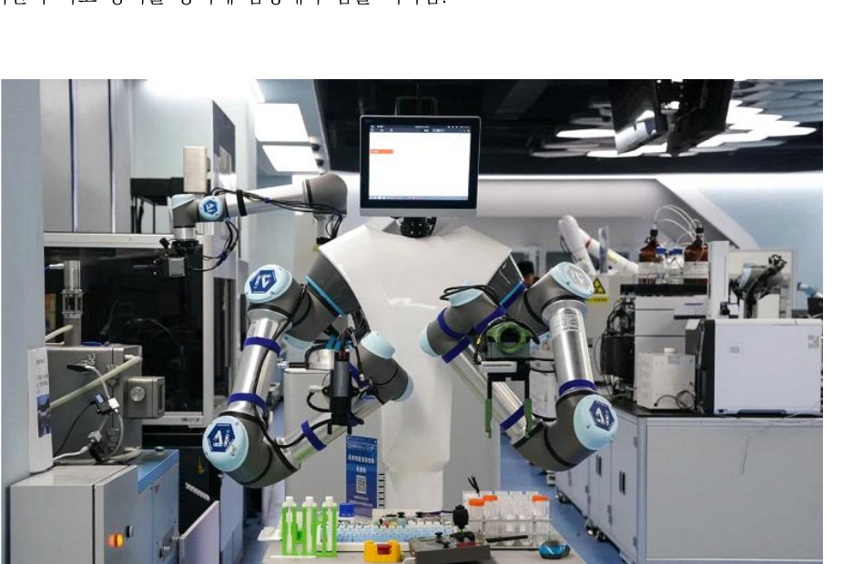
TECH 06
AI 자율 실험실: 단백질 합성 최적화
•
OpenAI와 Ginkgo Bioworks의 자율 실험실 시스템 개발
•
GPT-5 기반 AI 과학자와 자동화 로봇의 결합
•
인간 연구 대비 대규모 실험 조건 탐색과 비용 절감 성과
•
수치 데이터가 명확한 최적화 실험에 강점
•
정성 분석·정교한 손기술·고비용 구축은 한계
보고서 수록 이미지 기반
AI 정책·기술 동향 요약
13

Slide 14

TECH 07
Project Silica: 초장기 유리 데이터 저장
•
붕규산 유리를 활용한 차세대 아카이빙 기술
•
기존 저장장치 대비 최소 1만 년 이상 보존 가능성 제시
•
펨토초 레이저와 머신러닝 기반 고밀도 기록·복원
•
12cm 유리판 1장에 약 4.8TB 데이터 저장 가능
•
WORM 방식으로 장기 보존에는 적합하나 빈번한 접근에는 부적합
보고서 수록 이미지 기반
AI 정책·기술 동향 요약
14

Slide 15
PART Ⅲ
윤리 동향
사이버 위험, 도덕성 검증, 알고리즘 예측 통제
15

Slide 16
ETHICS 08
AI 기반 사이버 공격: 과장과 현실
•
완전 자율형 AI 해커보다는 범죄 생산성 도구화가 현실적 위협
•
스팸·피싱·딥페이크 사기의 진입 장벽과 공격 규모 확대
•
초보 해커도 AI로 악성코드 작성·디버깅·피싱 문안 생성 가능
•
안전장치 우회가 쉬운 오픈소스 모델 악용 우려
•
기본 보안 수칙과 AI 기반 방어 체계의 병행 필요
AI 정책·기술 동향 요약
16

Slide 17
ETHICS 09
LLM 도덕성 평가: 표면 답변을 넘어선 검증
•
AI가 상담·의료 조언 등 인간 삶에 관여하면서 도덕성 검증 필요성 확대
•
모델의 답변이 실제 도덕 추론인지 데이터 모방인지 불확실
•
사용자 압박에 동조하는 아부성 성향과 프롬프트 민감성 확인
•
연쇄 사고 모니터링과 메커니즘적 해석 가능성 연구 필요
•
문화적 다원주의를 반영한 글로벌 도덕성 구현은 미해결 과제
AI 정책·기술 동향 요약
17

Slide 18
ETHICS 10
알고리즘 예측: 편의 도구인가, 사회 통제인가
•
예측 기술이 개인 일상을 보이지 않게 통제하는 시스템으로 변모
•
지도학습 기반 AI가 이윤 극대화 방향으로 설계될 가능성
•
과거 데이터의 차별성으로 공정성 보정만으로는 한계
•
예측은 단순 관측이 아니라 행동을 유도하는 명령으로 작동 가능
•
무비판적 수용보다 인간의 주체적 선택과 민주적 통제 필요
AI 정책·기술 동향 요약
18

Slide 19
IMPLICATIONS
종합 시사점: 정책·기술·윤리의 동시 대응
•
AI 연구 생산성 확대에 맞춘 학술 검증 인프라 고도화 필요
•
오픈소스 모델 확산에 따른 기술 주권·표준 경쟁 대응 필요
•
AI 지원 발명·신약 개발 분야의 계약·IP 컴플라이언스 정비 필요
•
AI 기반 연구·보안·윤리 평가에서 인간 참여형 검증 구조 유지 필요
•
알고리즘 예측과 자동화 의사결정에 대한 사회적 통제 장치 마련 필요
AI 정책·기술 동향 요약
19

Slide 20
CONCLUSION
결론: AI는 역량 확장과 통제 과제를 동시에 제기
•
AI는 연구·산업·사회 시스템의 효율을 빠르게 높이는 핵심 인프라로 부상
•
동시에 저품질 정보, 보안 위협, 법적 책임, 윤리 검증 문제를 확대
•
향후 경쟁력은 “더 강한 모델”과 “더 정교한 거버넌스”의 결합에서 결정
•
공공 부문은 기술 수용과 위험 관리의 균형을 갖춘 대응 체계 구축 필요
•
핵심 방향: 활용 역량 강화 · 검증 체계 확보 · 책임 있는 AI 거버넌스 확립
AI 정책·기술 동향 요약
20

